Slide 1
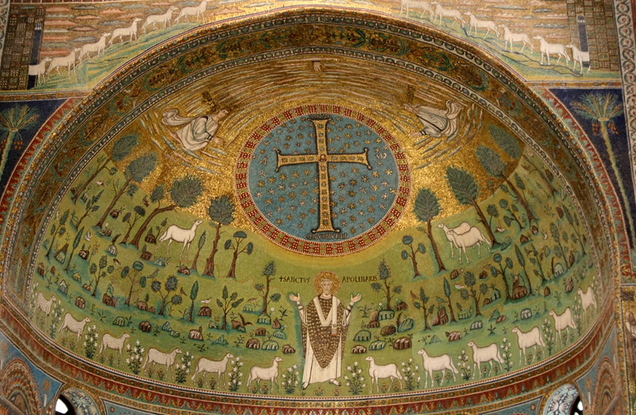
Corso di ARTE LITURGICA
4293 ANNO ACCADEMICO 2021 – 2022
SABATO, 10:15 – 11:50
L’ABSIDE

Slide 2
A
La cupola dell’abside è connessa direttamente all’altare e rappresenta il cielo da dove scendono per noi sulla mensa i doni celesti.

Slide 3
Abside deriva da «aptus»
Quando Paolino di Nola scrivendo all’amico Sulpicio Severo parla dell’abside dice espressamente: «che cosa voglia dire la parola abside io neppure lo so. Ti dico che neppure so di che genere sia, se maschile o femminile».
Egli però intuisce che questa parola ha a che fare con la «connessione», derivando dal latino aptus, che significa «connesso».

Slide 4
Collegamento tra abside e altare
L’abside infatti è collegata all’altare e subisce da esso un’attrazione; è come la cupola del cielo da dove lo Spirito Santo scende sui doni deposti sulla mensa e li trasforma nel pane della vita eterna e nel calice della salvezza. Non è un caso, perciò, che l’abside sia spesso colorata di azzurro e punteggiata di stelle. Essa si accende di luce ed abbraccia i fedeli come un grembo materno. È il logos che abbraccia l’universo: pensiamo agli splendidi mosaici absidali delle antiche cattedrali.

Slide 5
a

Slide 6
Colui che i cieli non possono contenere viene a noi
L’altare infatti è il punto in cui il cielo, simboleggiato dalla cupola, si incontra con la terra, simboleggiata dalla navata della chiesa. L’abside, pertanto, è strettamente connessa con l’altare. Colui che i cieli non possono contenere è stato racchiuso nel grembo di Maria e viene a noi, come dice san Francesco, ogni volta che si celebra l’Eucaristia, nelle mani del sacerdote.

Slide 7
a

Slide 8
L’umiltà dell’incarnazione
Guardando la maestosità dell’abside e pensando all’umiltà della Vergine i fedeli che partecipano alla liturgia sono spinti ad entrare sempre più nel mistero celebrato sull’altare: l’umiltà dell’incarnazione e la carità della passione, la grandezza e l’umiltà di Dio. Quando l’uomo, invece, si sente superiore all’altro, come ad esempio il fariseo della parabola di Lc 18,9-14, è sempre più lontano da Dio, che si è fatto il più piccolo di tutti.

Slide 9
a

Slide 10
a

